Slide 1


Lição de programação ev3 iniciante
Tópicos Abordados:
Sons E Imagens Customizadas.
Por: Droids Robotics

Slide 2
Objetivos da lição.
Aprender a usar o bloco “Monitor” e o bloco “Som” para adicionar seus sons e imagens customizados no EV3.

Slide 3
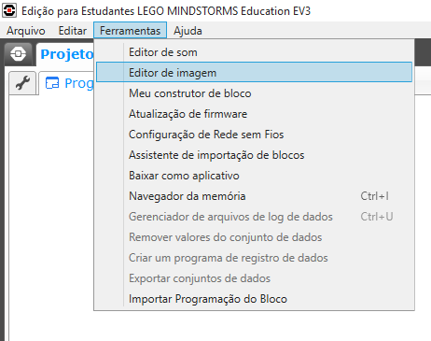
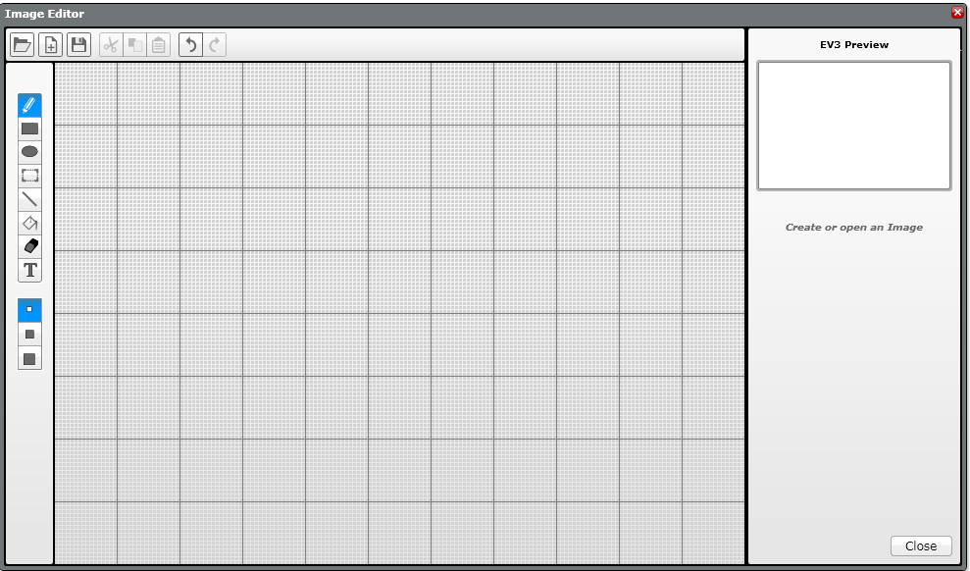
ADICIONANDO IMAGENS CUSTOMIZADAS.
PASSO 1: Selecione Editor de Imagem no Menu de Ferramentas:
O Editor de Imagem pode abrir arquivos .rgf, .jpg, .png, e .bmp. Imagens coloridas são automaticamente convertidas para imagens monocromáticas. A exensão de arquivo .rgf é usado pela LEGO.
PASSO 2: Abra sua imagem.

Slide 4
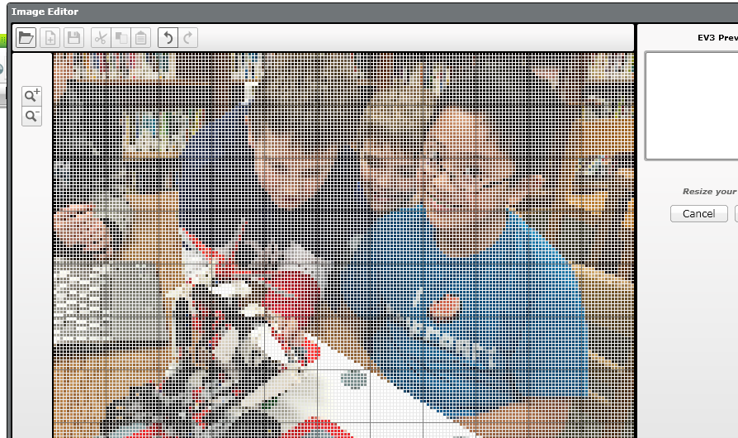
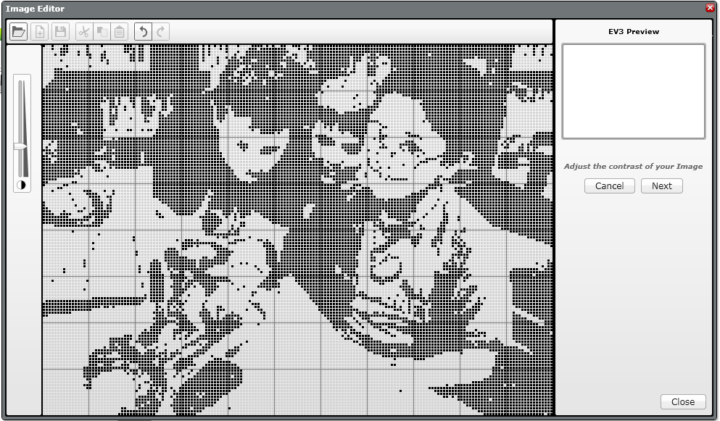
Adicionando imagens customizadas.
PASSO 3: Mude o tamanho usando os botões e mude a colocação selecionando e movendo a imagem.
PASSO 4: Ajuste o contraste.

Slide 5
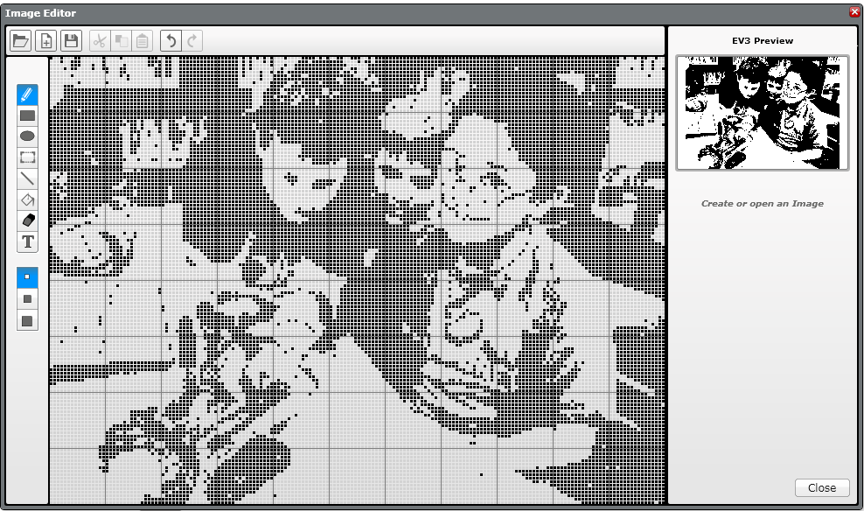
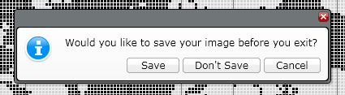
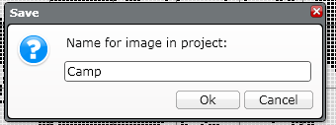
Adicionando imagens customizadas.
PASSO 5: Edite a imagem, usando a paleta de ferramentas do lado esquerdo da tela de edição.
PASSO 6: Salve a imagem.

Slide 6
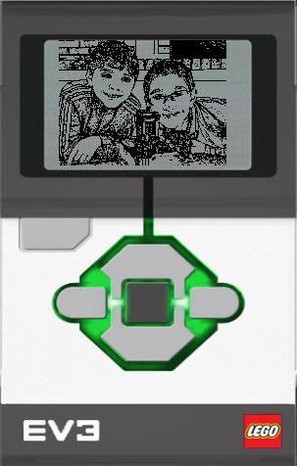
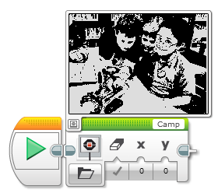
Adicionando imagens customizadas.
PASSO 7: Esta imagem já está pronta para ser usada no display do seu bloco.

Slide 7
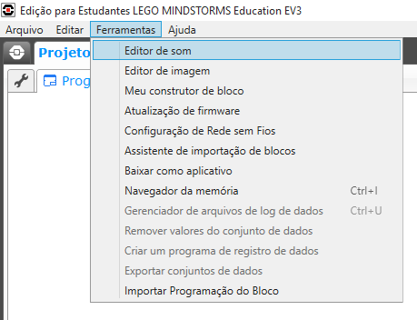
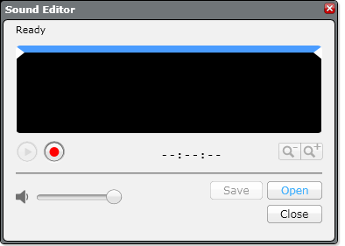

Adicionando SONS customizadOs.
PASSO 1: Selecione Editor de Som no Meno de Ferramentas.
PASSO 2: Click em “Abrir” e selecione um som nos arquivos (e.g. mp3).

Slide 8
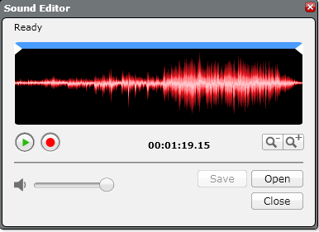
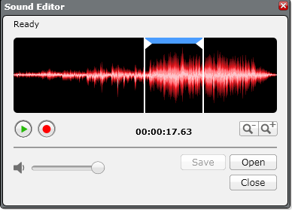
Adicionando SONS customizadOs.
PASSO 3: O som selecionado aparecerá no editor.
PASSO 4: Mova a barra azul para mudar o tamanho do clip.

Slide 9

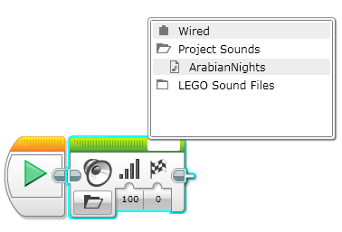
PASSO 5: Salve o arquivo.
PASSO 6: O som aparecerá no bloco de som.

Slide 10
CRéDIToS.
Este tutorial foi criado por Sanjay Seshan e Arvind Seshan do Droids Robotics.
Esta lição foi traduzida por Luiz Gabriel Vieira Costa da Equipe TILT.
Mais lições estão disponíveis em www.ev3lessons.com
Email do autor: team@droidsrobotics.org
Este trabalho é licenciado por Creative Commons Attribution-NonCommercial-ShareAlike 4.0 International License.

